Slide 1
Holokaust
České země za druhé Velké
Důsledky druhé Velké
9. ročník
10 - 12
10
11
12
© Lukáš Lanč 2018

Slide 2
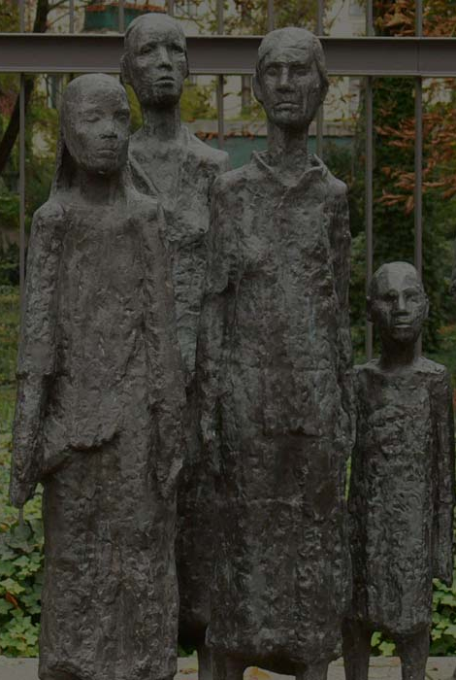
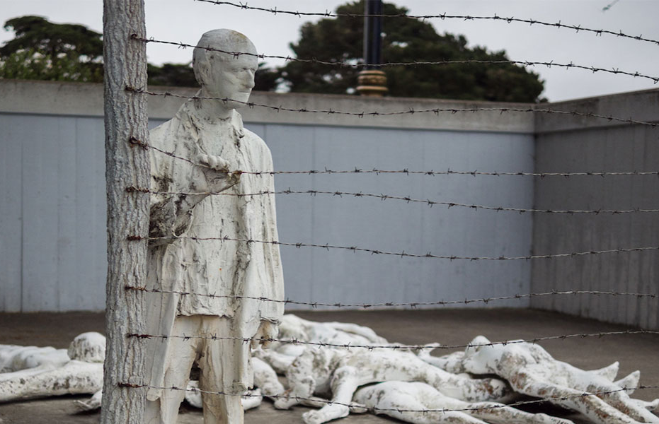
10
Holokaust
z řeckého
holos
kaustos
celý
spálený
Židé označují jako
šoa
neštěstí
zničení
© Lukáš Lanč 2018
označení pro systematické a státem provozované pronásledování a hromadné vyvražďování Židů prováděné nacistickým Německem a jeho spojenci během druhé světové války

Slide 3
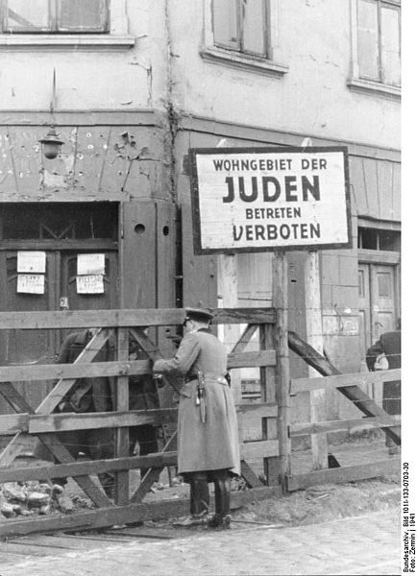
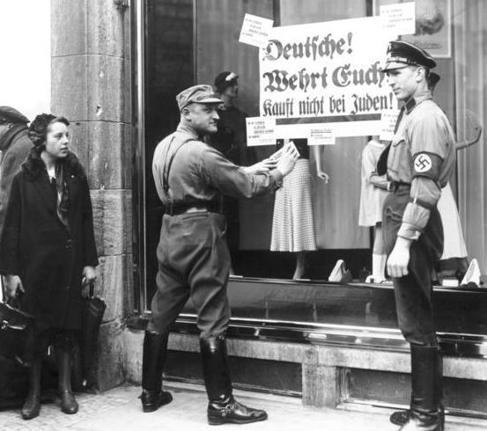
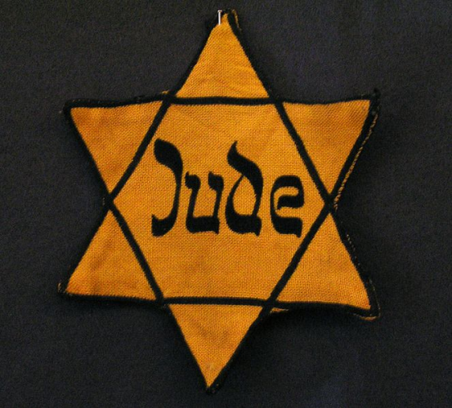
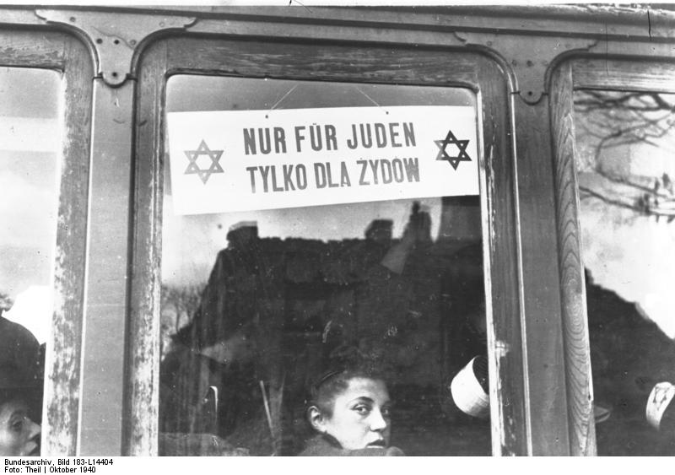
10
omezování Židů na území Říše ještě před WW II
viz D9 05
© Lukáš Lanč 2018

Slide 4
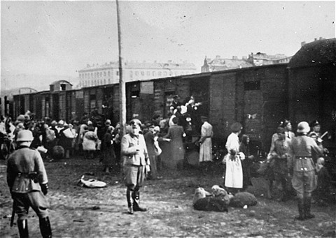
10
po vypuknutí války začíná Říše se systematickým vyhlazováním Židů a Romů
kromě A. Hitlera vůdčí roli
R. Heydrich a A. Eichmann
ghetta
koncentrační tábory
© Lukáš Lanč 2018
vyhlazovací tábory
transporty, často „dobytčáky“

Slide 5
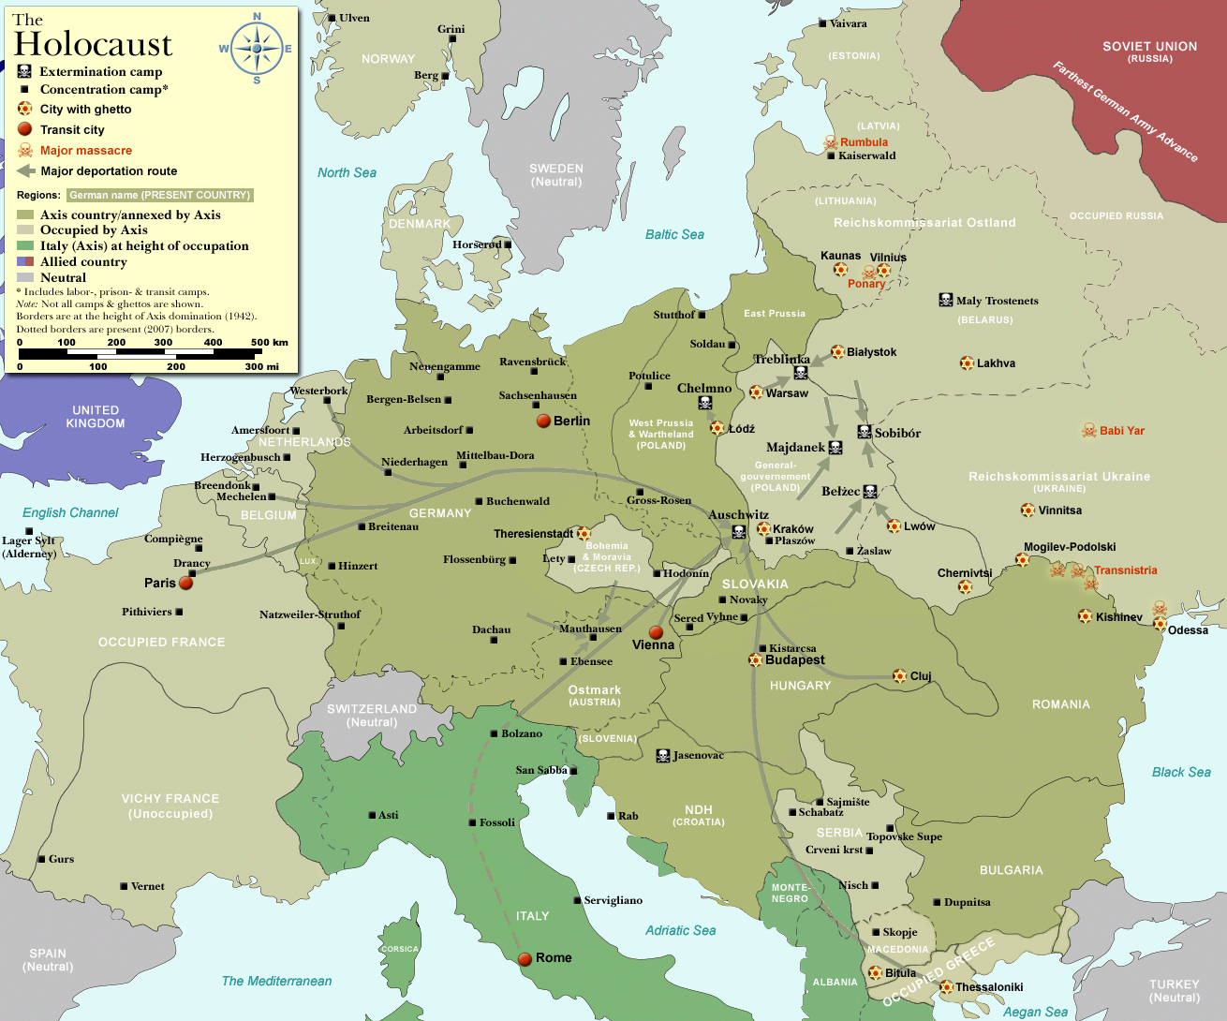
10
© Lukáš Lanč 2018

Slide 6
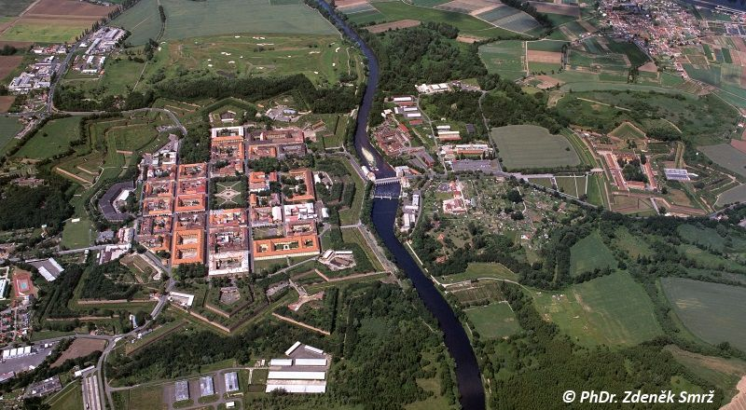
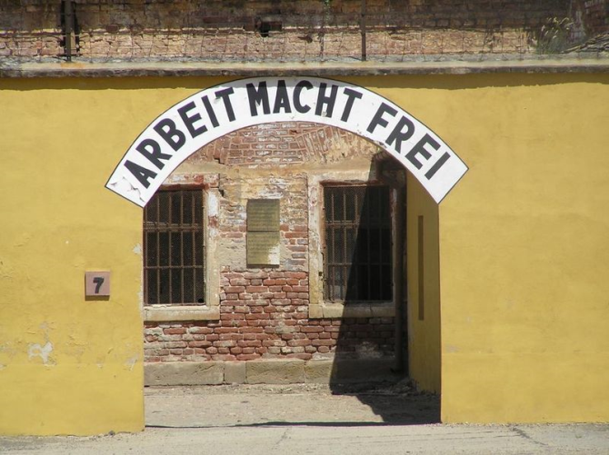
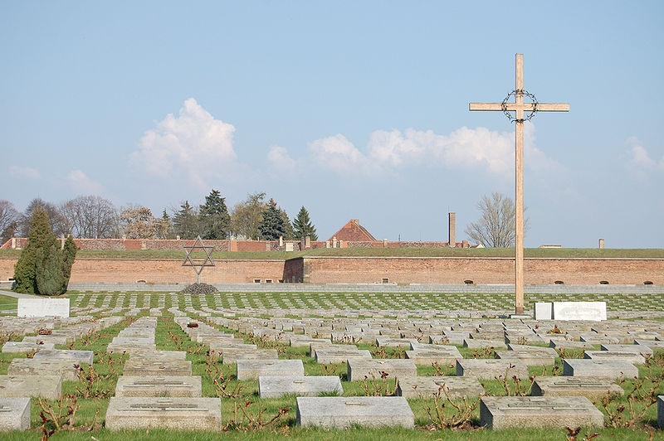
10
koncentrační tábory
často pouze „přechodná stanice“
spíše na práci
(smrt „vedlejším“ produktem)
u nás např. Terezín
(i když oficiálně ghetto a věznice gestapa)
1942 – 58 500 vězňů
© Lukáš Lanč 2018
umírá průměrně 127 lidí denně
většinou na těžkou práci, podvýživu a otřesné hyg. podmínky

Slide 7
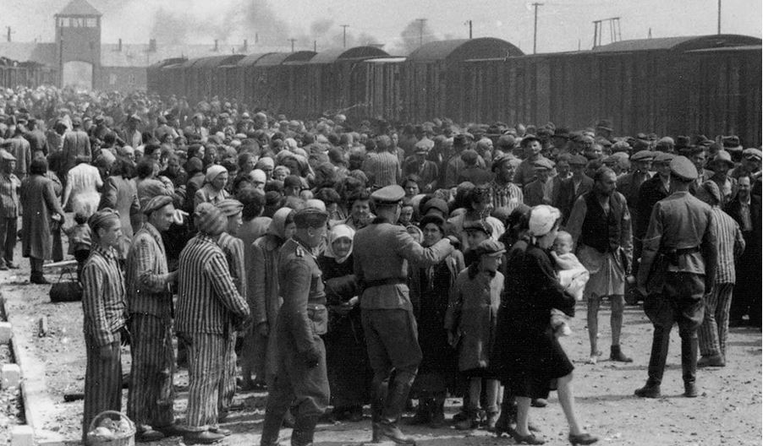
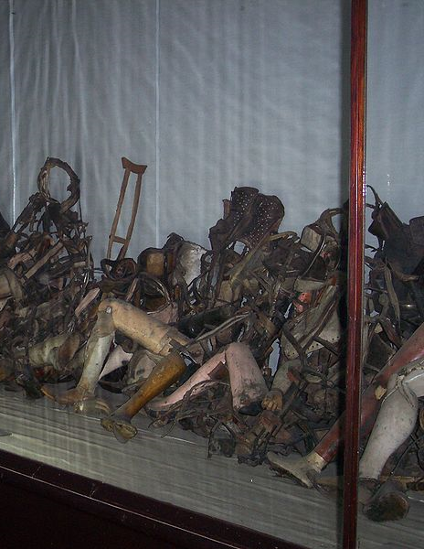
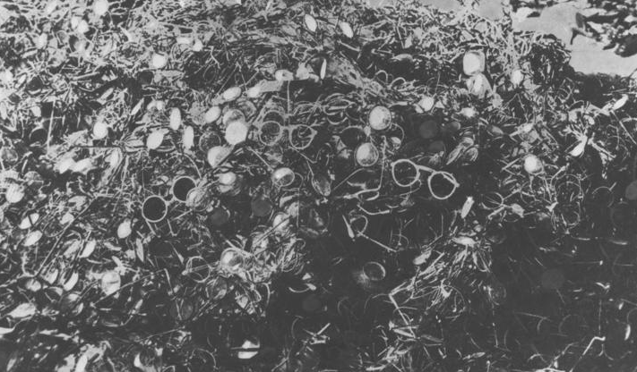
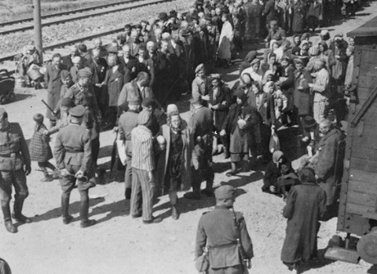
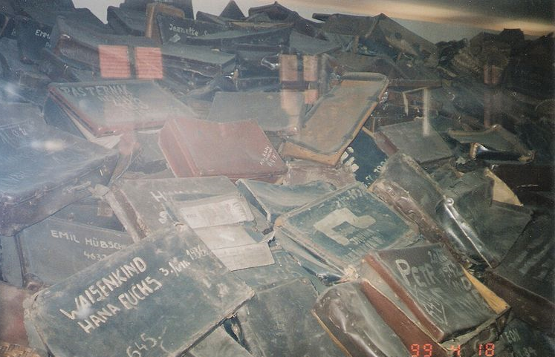
10
vyhlazovací tábory
po příjezdu selekce
samostatně muži, ženy, děti
© Lukáš Lanč 2018
poté odebrání toho mála majetku a jeho roztřídění

Slide 8
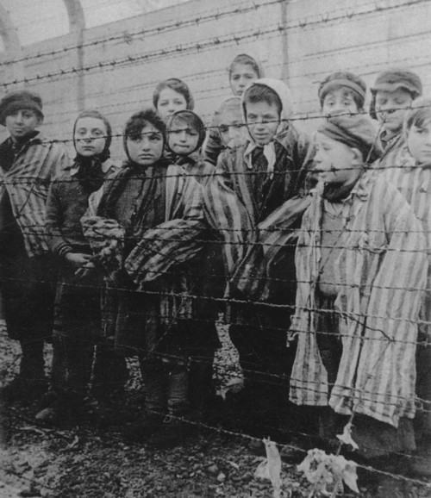
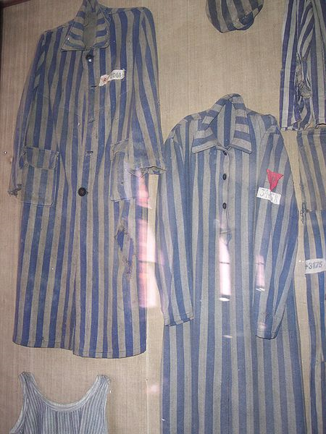

10
nakonec oholení vlasů a přidělení „mundůru“
© Lukáš Lanč 2018

Slide 9
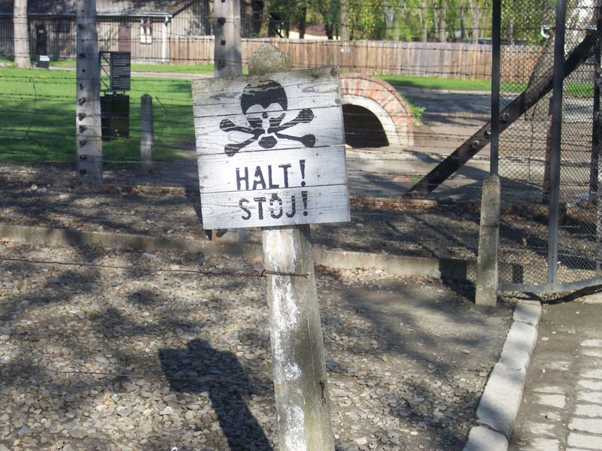
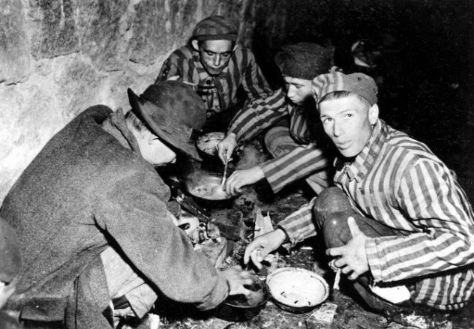
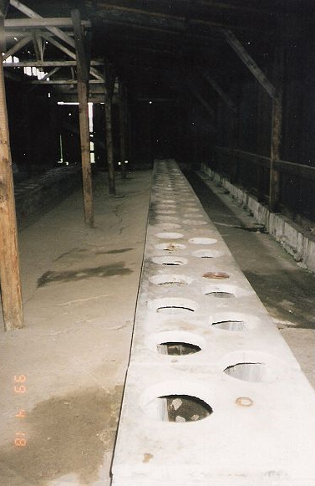
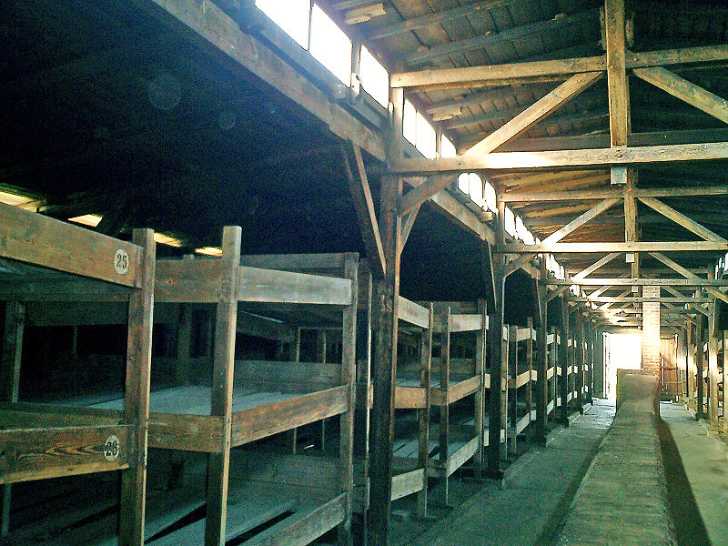
10
lidé drženi ve vyhlazovacích táborech žili v hrozných podmínkách
© Lukáš Lanč 2018

Slide 10
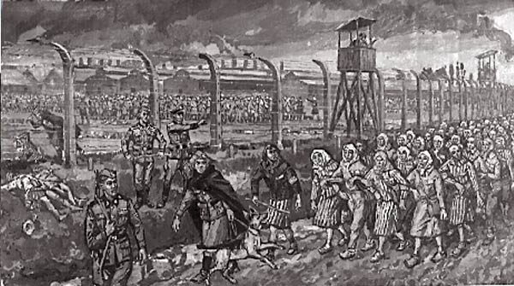
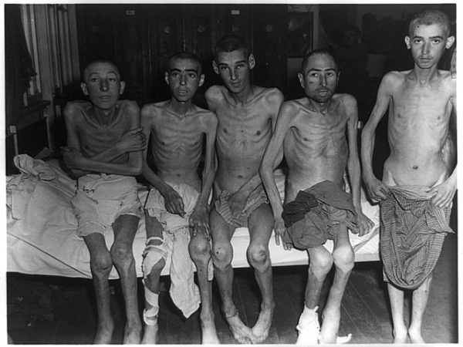
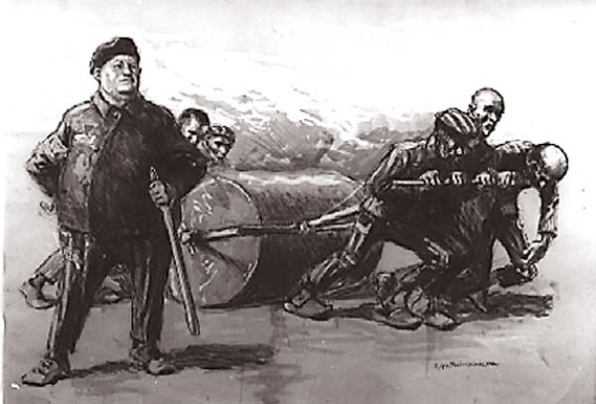
10
lidé umírali
tvrdou prací za přísunu minima jídla
průměrně 40% normální denní dávky
© Lukáš Lanč 2018

Slide 11
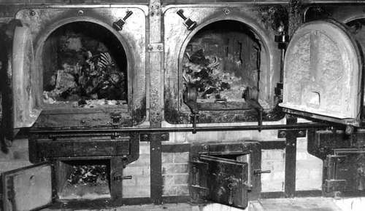
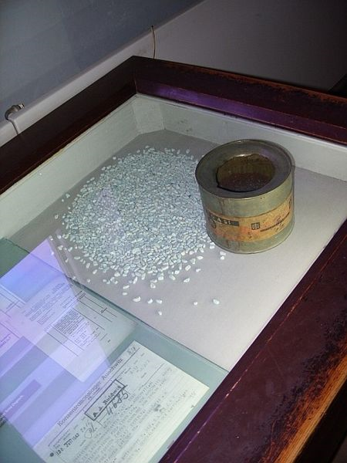
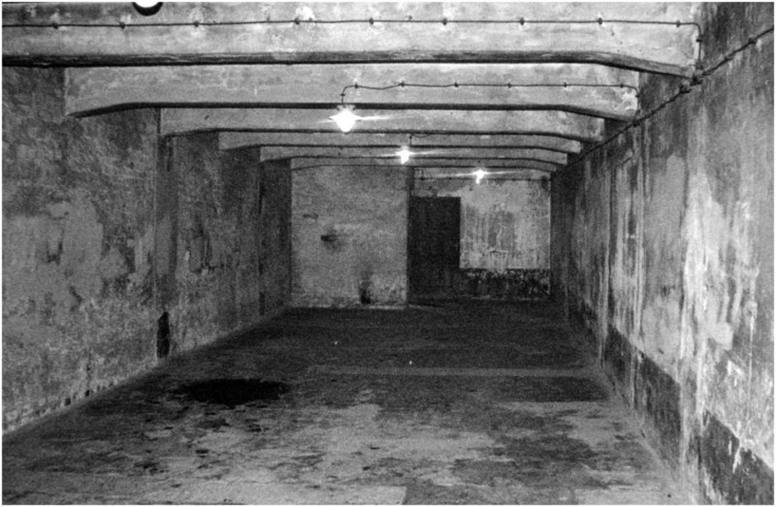
10
lidé umírali
systematicky
(viz plán vyhlazení)
původně výfukovými plyny
poté Cyklon B
© Lukáš Lanč 2018

Slide 12
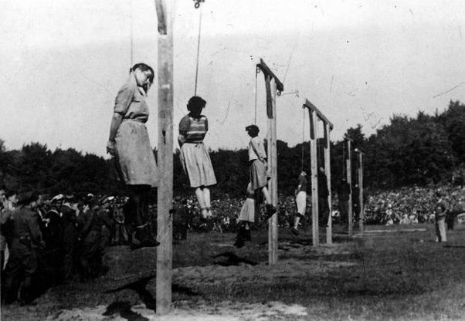
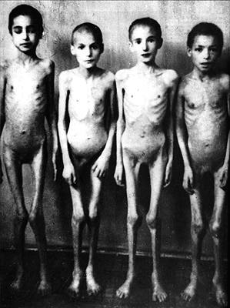
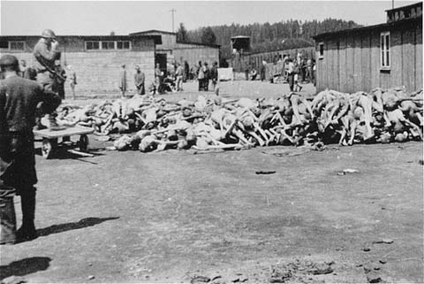
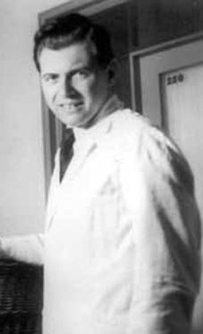
10
lidé umírali
pro „vědecký pokrok“
z rozmaru strážců
Josef Mengele
© Lukáš Lanč 2018

Slide 13
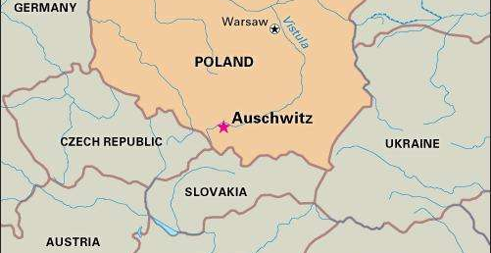
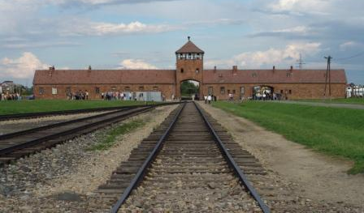
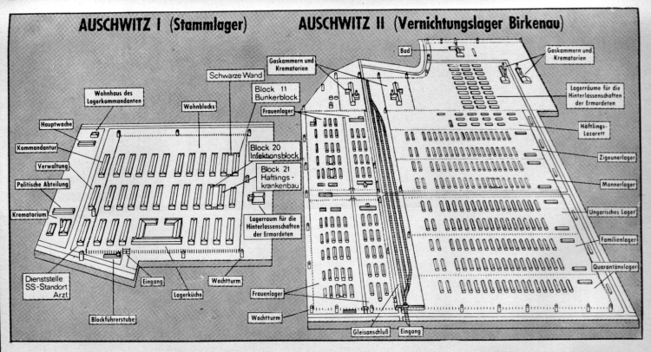
10
Auschwitz -Birkenau
Osvětim
jeden z největších vyhlazovacích táborů
4 plynové komory s krematorii
denně zavražděno až 10 000 lidí
celkem nejméně 1,1 milionu osob
© Lukáš Lanč 2018

Slide 14
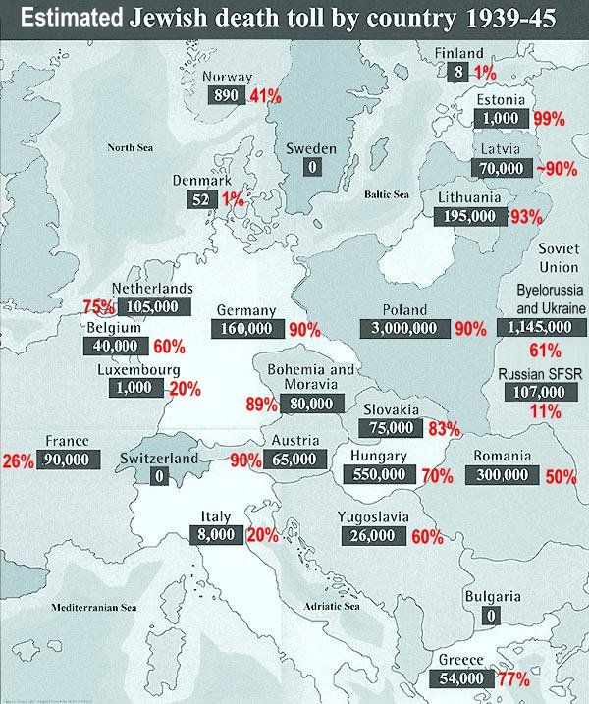
10
Oběti holokaustu
Stát | Počet obětí | stát | Počet obětí
Francie | 90 tis. | Rusko | 107 tis.
Belgie | 40 tis | Bělorusko | 245 tis.
Nizozemí | 105 tis. | Ukrajina | 900 tis.
Německo | 210 tis. | ČSR | 272 tis.
Chorvatsko | 26 tis. | Polsko | 3 mil.
Maďarsko | 450 tis. | Bulharsko | 14 tis.
Rumunsko | 300 tis. | Itálie | 8 tis.
Řecko | 54 tis. | celkem | cca 6 mil.
Němci sice měli kvalitní záznamy, ale ty často ničeny, když se blížila spojenecká vojska
přesné číslo neznáme
27. ledna
Den obětí holokaustu
© Lukáš Lanč 2018

Slide 15
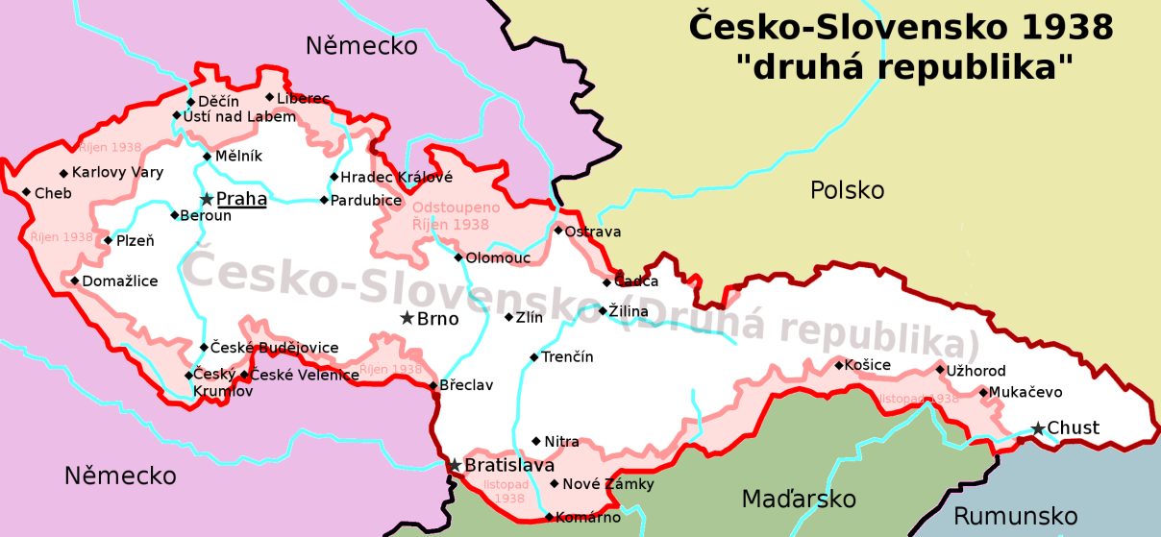
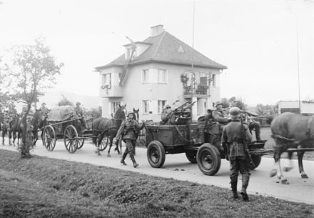
11
České země za druhé Velké
před ním
Protektorát Čechy, Morava a Slezsko
Druhá republika
15. března 1939 – 8./9. května 1945
obsazení Druhé republiky wehrmachtem
konec druhé světové války v Evropě
z pohledu Německa ČSR autonomní součástí Velkoněmecké říše
fakticky okupace ČSR nacistickým Německem
© Lukáš Lanč 2018

Slide 16
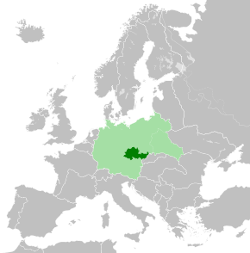
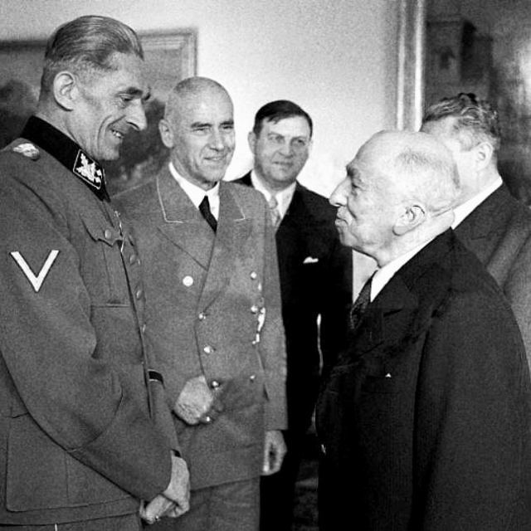
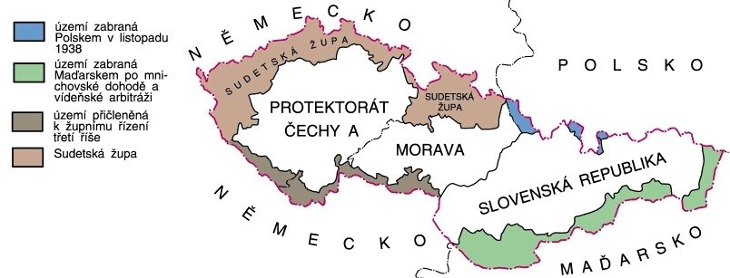
11
Vznik protektorátu
podřízení politiky Německu
(říšský protektor)
proválečné hospodářství
strach a teror (gestapo)
nucené práce (totální nasazení)
zrušení pol. stran
proněmecké školství
© Lukáš Lanč 2018

Slide 17

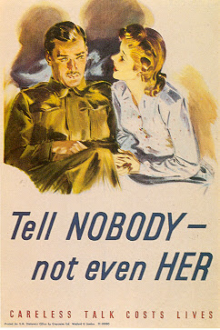
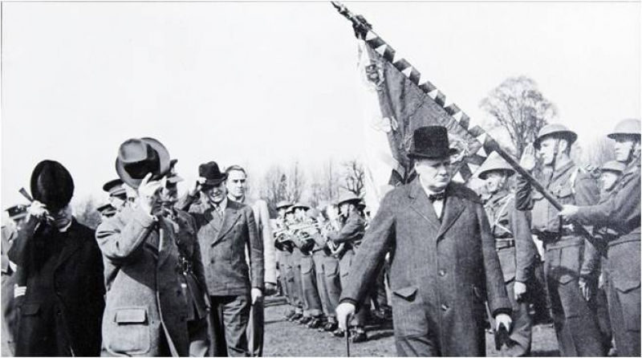
11
Odboj
„ozbrojený či neozbrojený boj proti centrální moci s cílem ji destabilizovat a zničit“
Zahraniční
Domácí
PVVZ
„tři králové“
Ústřední výbor domácího odboje,…
aktivní účast emigrace na boji proti Německu
několik podob:
pracovní bojkot
„špionáž“ pro Západ
partyzánský boj (Slovensko)
formuje se hlavně v Británii a Rusku
Politický
E. Beneš, J. Šrámek, K. Gottwald, R. Slánský
© Lukáš Lanč 2018
Vojenský
RAF, čs. jednotky
v US Army,…

Slide 18
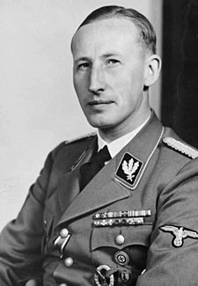
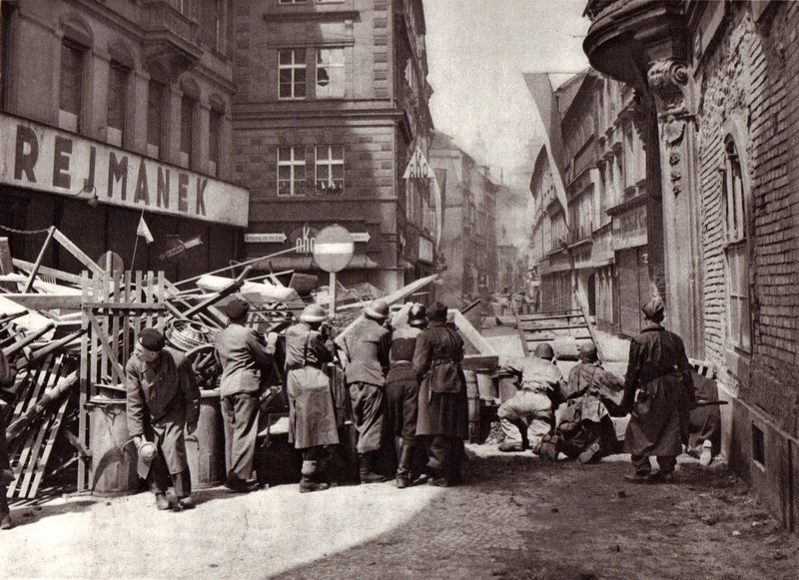
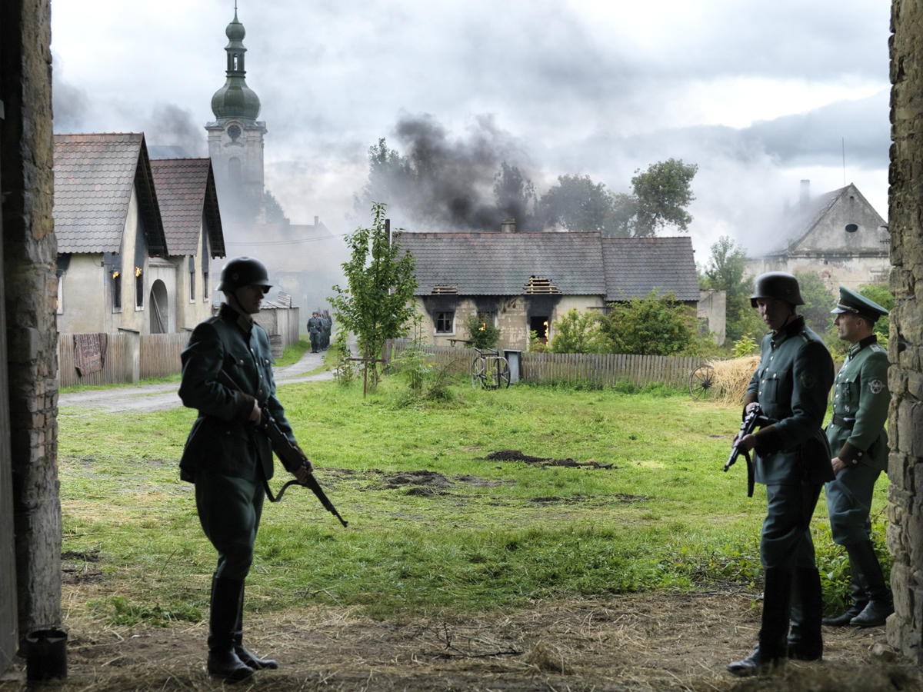
11
Pospojuj popisky do smysluplné řady
atentát na říšského protektora
5. 5. 1945
10. 6. 1942
Praha
vyhlazení vesnice
27. 5. 1942
Heydrich
Lidice
povstání obyvatel města
Vyber si jednu z těchto událostí a vypracuj krátký referát…
© Lukáš Lanč 2018

Slide 19
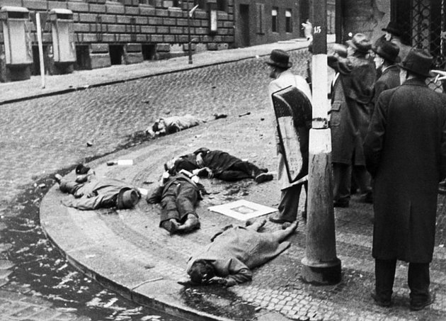
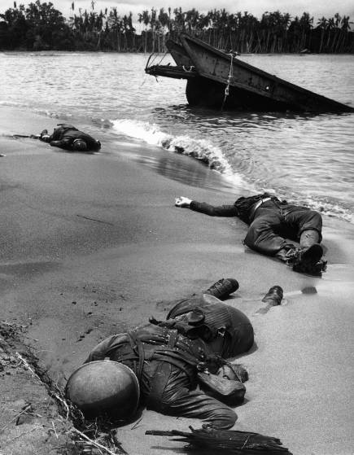
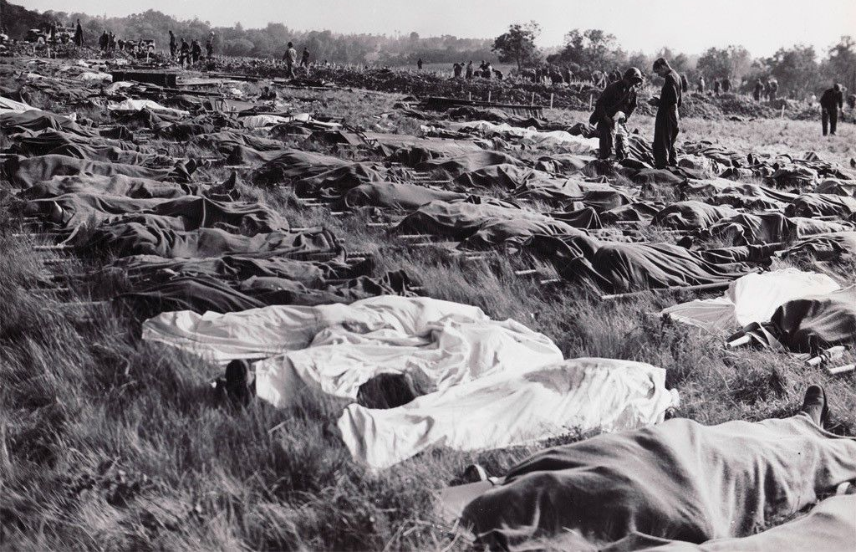
12
Důsledky druhé Velké
odhady se liší
x
většina historiků přijímá číslo 60 mil. mrtvých
Lidské oběti
20 mil. vojáků
40 mil. civilistů
© Lukáš Lanč 2018

Slide 20
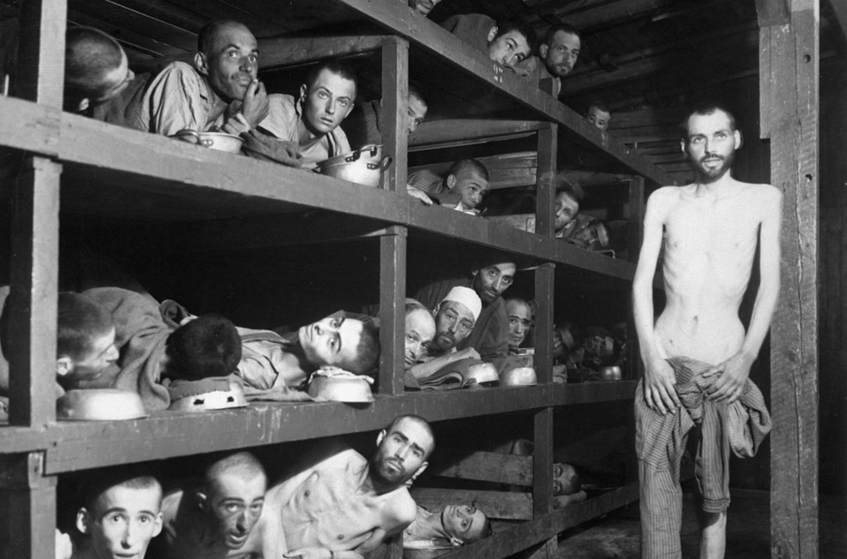



12
holokaust
(vyhlazovací tábory)
Morální otřes
devastace velkých měst (bombardování)
válečné zločiny ze strany německých vojáků
Zničené hospodářství
obnova zničené infrastruktury
© Lukáš Lanč 2018
nutný zpětný přechod z válečného hospodářství

Slide 21





12
12
Technologický pokrok
dynamický technologický vývoj (lepší zbraně či ochrana proti nim)
první digitální PC
(USA, 1944)
vynálezy se dostávají mimo vojenskou sféru
první tryskový letoun He-178
(Německo, 1939)
čtyřválcový „teréňák“ Jeep
(USA, 1940)
první odpal jaderné zbraně
(USA, 1945)
torpédo naváděné zvukem lodního šroubu
(Německo, 1943)
© Lukáš Lanč 2018
© Lukáš Lanč 2018

